Slide 1
行车参数

Slide 2










附近列车信息
列车ID
经度
经度
海拔高度
环境温度
环境湿度
碰撞检测
直线距离
125.254° , 254.159°
258m
36.5°C
93%
93%

Slide 3
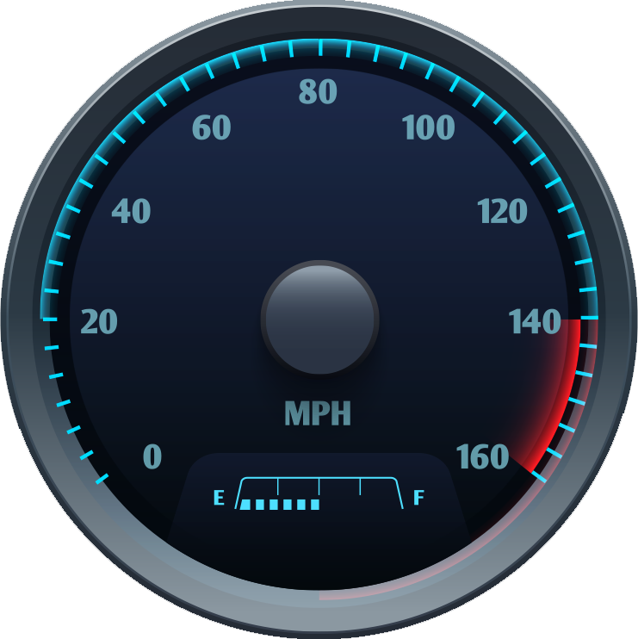

附近列车信息
列车ID
经度
经度
海拔高度
环境温度
环境湿度
碰撞检测
直线距离

Slide 4






200
150
250
100
300
50
350
0
400
竢实扬华 自强不息

Slide 5






